Slide 1
遗 嘱 继 承 和 遗 赠
第九章
继 承 权

Slide 2
一、 遗嘱继承
公民用书面或口头遗嘱，将遗产的全部或部分，指定由法定继承人中的一人或数人继承或指定各法定继承人的份额的继承，称为遗嘱继承。
遗嘱继承的有效条件:
1
立遗嘱人必须具有完全的民事行为能力
2
遗嘱必须是真实和自愿的
3
遗嘱内容不能违反法律
4
遗嘱应为缺乏劳动能力又没有生活来源的继承人保留必要的遗产份额

Slide 3
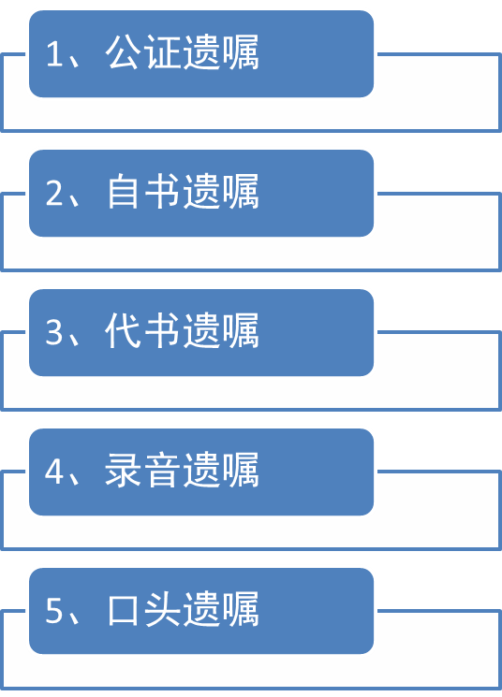
二、 遗嘱的形式
我国遗嘱规定的形式有五种：
录音遗嘱、代书遗嘱都应有两个以上无利害关系的见证人在场见证。
口头遗嘱只能在危急情况下采用，也需有两个以上无利害关系的见证人在场见证。
危急过后，凡是能以书面或录音等形式设立遗嘱的，应该改用其他形式补立遗嘱；否则，其死亡时，所立遗嘱被认定为无效。

Slide 4
三、 遗赠
公民通过遗嘱将个人的财产赠送给法定继承人以外的人，称为遗赠。
遗赠与遗嘱的区别
区别点 | 遗赠 | 遗嘱
对象 | 法定继承人以外人 | 法定继承人以内
义务 | 受赠同时无需承担清偿遗嘱人生前所欠债务的义务 | 接受同时承担清偿被继承人债务的义务
权利 | 受领人应当在知道遗赠内容后的两个月内，做出接受或者放弃遗赠受领的意志表示。如果两个月期满后没有明确表示，视为放弃。 | 遗嘱继承人在继承开始后遗嘱处理前，没有明确表示放弃的，法律视为接受继承。
分割 | 遗赠受领人不直接参与遗产分割 | 遗嘱继承人直接参与遗产分配

Slide 5

遗嘱执行人
遗嘱执行人：遗嘱可以在遗嘱中制定遗嘱执行人。
可以是继承人当中的1人或数人，也可以是继承人以外的其他人。
职责
在遗嘱人去世后，依照遗嘱所确定的遗产处理方式来分配遗产。
特殊
情况
如果遗嘱当中没有指定执行人，或者制定的遗嘱执行人因故不能执行，一般以法定继承人为遗嘱执行人。
Notes:
00:00:27

Slide 6


四、 继承接受和放弃
放弃继承：
继承开始后，继承人都有权接受遗产，但也有的人可能放弃：
凡是没有表示的，一律视为接受继承。
若希望放弃，应该在遗产处理前作出放弃继承的意思表示。继
承认放弃继承，必须用书面形式向其他继承人作出意思表示。
凡是以口头形式放弃继承权的，以本人承认为要件，或者有其他充分的证据证明时，才能予以确认。在诉讼过程中，作出放弃继承权的口头表示时应制作笔录，由放弃继承的权利人在笔录上签名确认。
继承人在被继承人死亡前做的放弃继承的表示，一般不能对继承人产生法律约束力。当其得知被继承人死亡后，没有作出放弃继承的表示，仍视其接受继承。

Slide 7

四、 继承接受和放弃
放弃接受遗赠：
受遗赠人应在知道受遗赠后两个月内作出接受的表示，到期没有表示的，视为放弃接受遗赠。
继承法之所以这样规定，是由于继承人不但享有继承遗产的权利，还有相应承担继承人之前所应履行的财产义务。而受遗赠权则不同。只要不是附义务的遗赠，受遗赠人就只想有接受遗产的权利，而不承担任何其他义务。

Slide 8
五、 遗赠抚养协议
定义
遗赠抚养协议是我国继承法所规定的一种特殊的债的形式，指被抚养的遗赠人与抚养人签订的遗赠扶养协议，约定由抚养人承担生养死葬的义务，并享受接受遗赠的权利。
遗赠扶养协议是一种双务落成合同，一旦签订即受到法律保护。
抚养人
抚养人只能是法定继承人以外的公民或者集体所有制组织。有法定义务的亲属无需签订遗赠扶养协议。
基本内容
被抚养人对其协议指明的财产在其生前可以占有使用，但是不能处分（出卖、交换、赠与）如果遗赠的财产因此灭失，抚养人有权解除遗赠抚养协议，并且要求补偿已经花费的抚养费用。
若抚养人不尽抚养义务，遗赠人或其亲属也可要求变更或撤销协议，或者请求人民法院限制以及剥夺抚养人受遗赠的权利。

